Slide 1

Приморская региональная общественная организация
Создана в 2012 году

Slide 2

ПРОО «Совет многодетных родителей» реализует
свои мероприятия по поддержке многодетных
семей Приморского края на протяжении 13 лет.
Наиболее примечательные проекты:
Фокус на семью (годы реализации – 2021-2022);
Передвижная школа для родителей учащихся
основной и старшей школы «Формула подростка»
(годы реализации – 2019-2020);
Передвижная школа для родителей учащихся
начальной школы «Родительская азбука» (годы
реализации – 2018-2019);
Ежегодный фестиваль многодетных семей,
и другие мероприятия.
Все мероприятия членами организации проводились на общественных
началах, это была добровольческая деятельность.
Оформить свою деятельность в качестве волонтерской было принято решение
в апреле 2025 года, когда наша организация была зарегистрирована на
добровольческой площадке Добро.ру

Slide 3

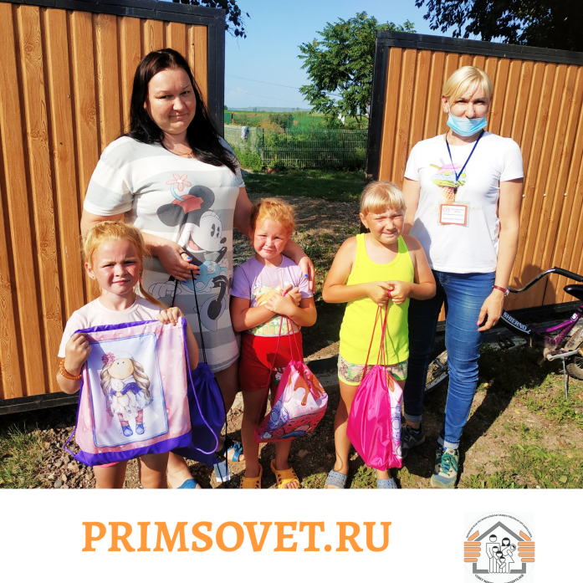
Проект «Фокус на семью» (годы реализации – 2021-2022)

Slide 4
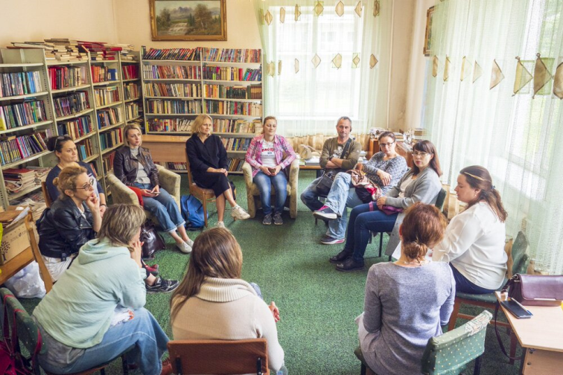
Передвижная школа для родителей учащихся основной и старшей школы «Формула подростка» (годы реализации – 2019-2020)

Slide 5

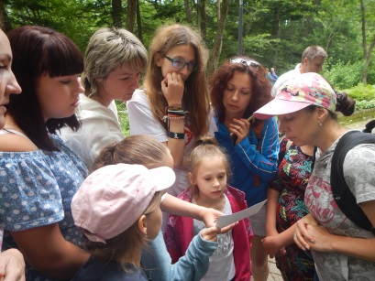
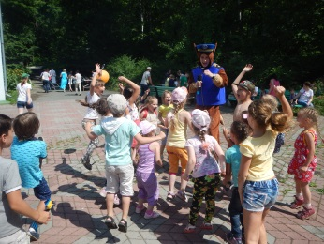
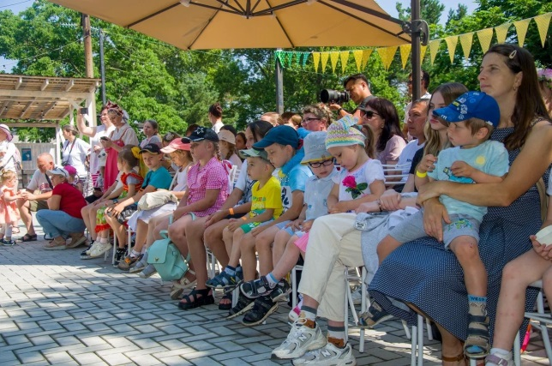
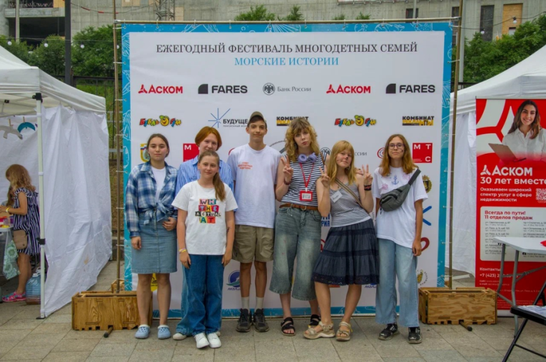
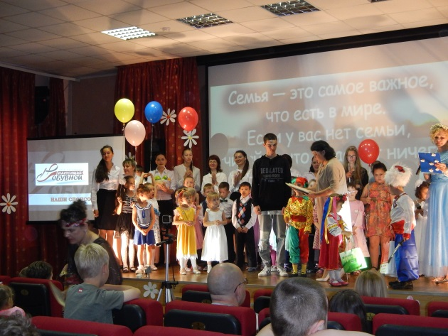
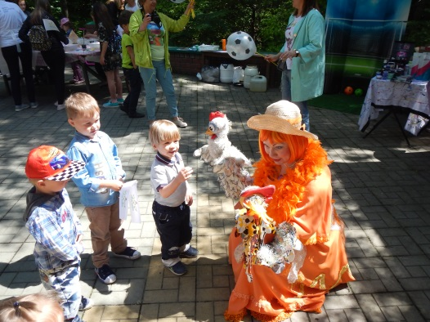
Ежегодный фестиваль многодетных семей проводится 11 лет – с 2014 года

Slide 6

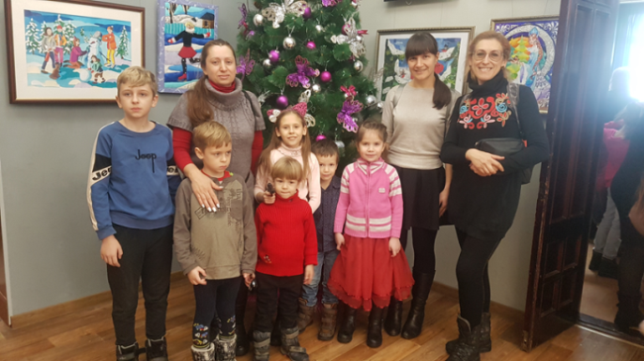
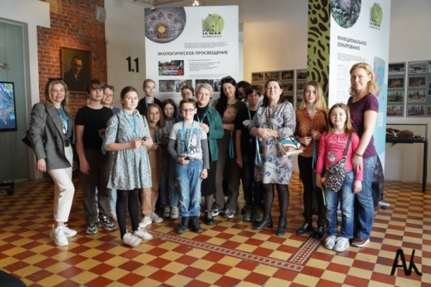
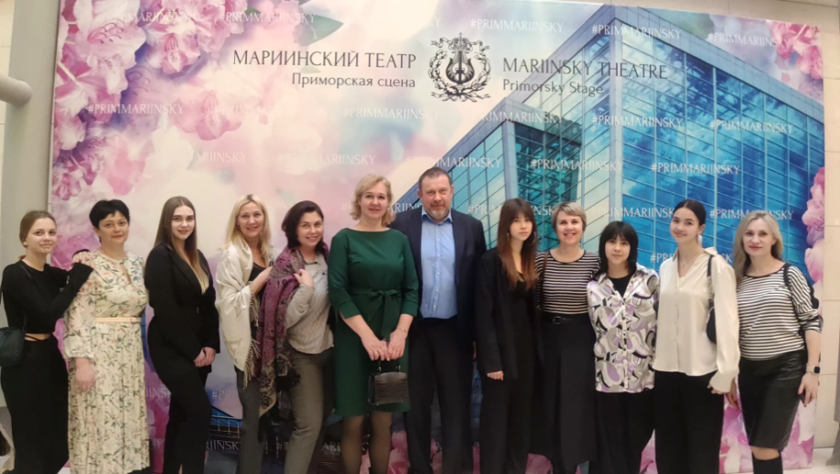
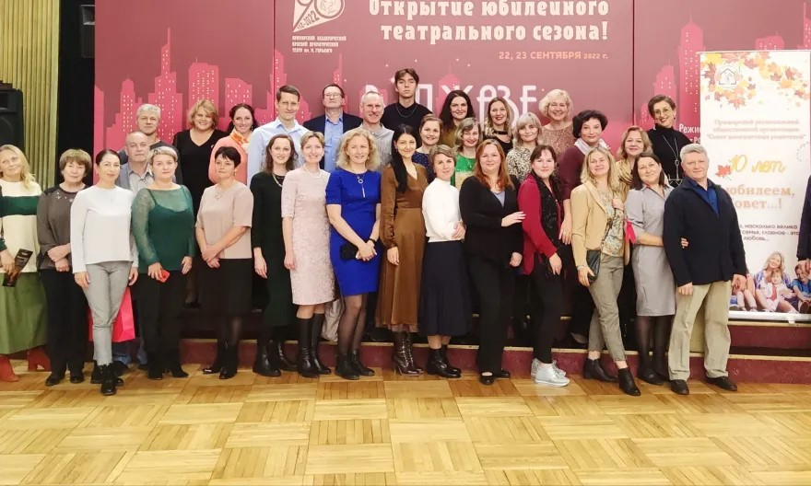
Организация культурного досуга для многодетных семей – походы в театры, музеи, картинную галерею, филармонию, цирк

Slide 7

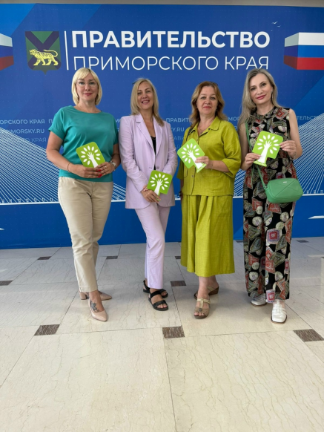
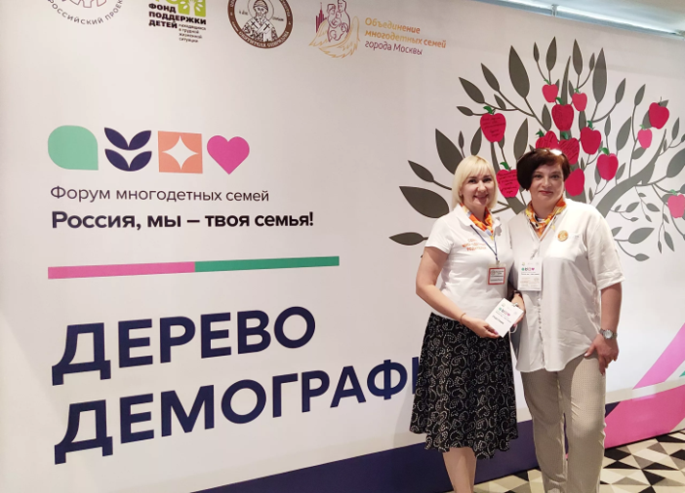
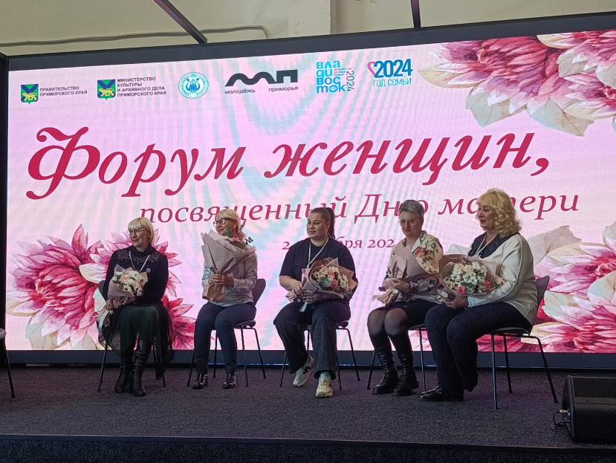
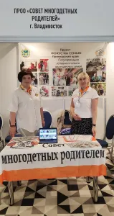
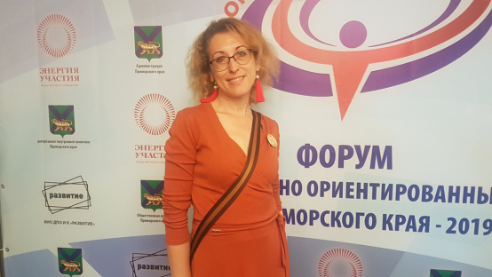
Активисты организации принимают участие в форумах социально ориентированных НКО, как городского, регионального, так и федерального уровня

Slide 8
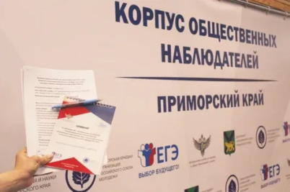
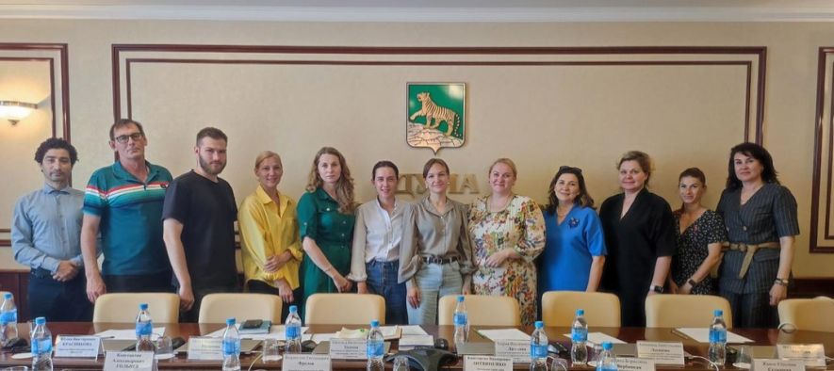
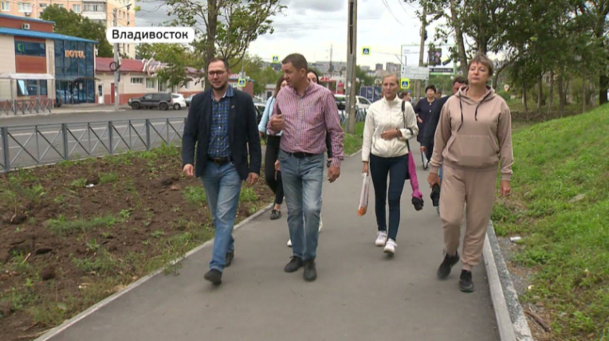
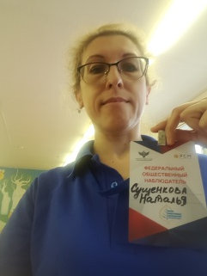
Активисты организации участвуют в жизни города и края: в общественном совете по развитию образования в г. Владивостоке, являются общественными наблюдателями
Общественные наблюдатели совместно с муниципальными координаторами от
профильных управлений администрации города Владивостока контролируют ход
реализации региональных проектов путем проведения рабочих встреч и выездов
на объекты.

Slide 9
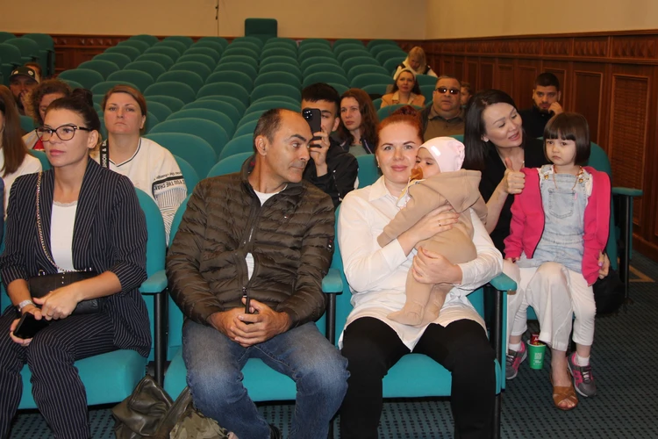
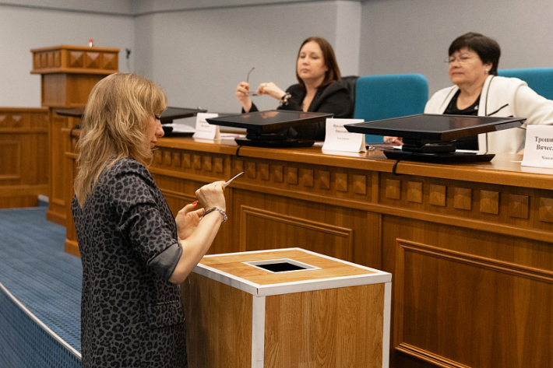
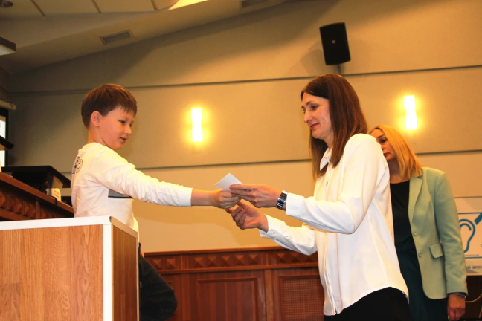
Активисты организации участвуют в качестве наблюдателей при жеребьевках земельных участков для многодетных семей

Slide 10



Волонтерская деятельность
Волонтерской деятельностью организация начала заниматься с апреля 2025 г.
Аналитика организации на Добро.ру на начало октября 2025 г.:
всего волонтеров, готовых помогать и участвовать в делах организации – 92,
волонтеры с часами – 70,
добрые дела – 40,
часы – 1576.
С 14 по 21 апреля 2025 г. на территории Приморского края прошла Весенняя
неделя добра - это ежегодная акция добрых дел, в рамках которой жители
Приморья проводили различные экологические, культурные, патриотические,
спортивные мероприятия. Из 24 команд г. Владивостока наша организация заняла
почетное 3 место.

Slide 11
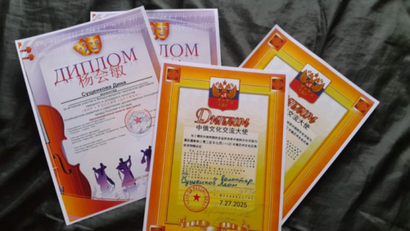
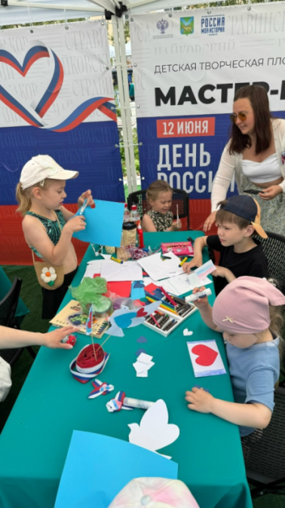
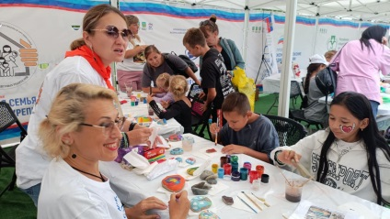
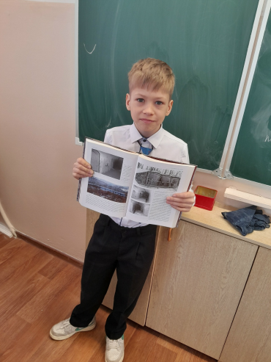
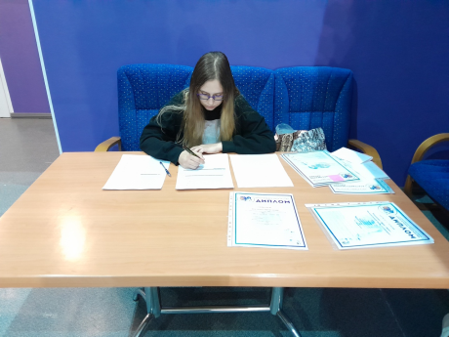
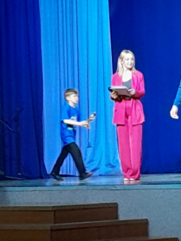
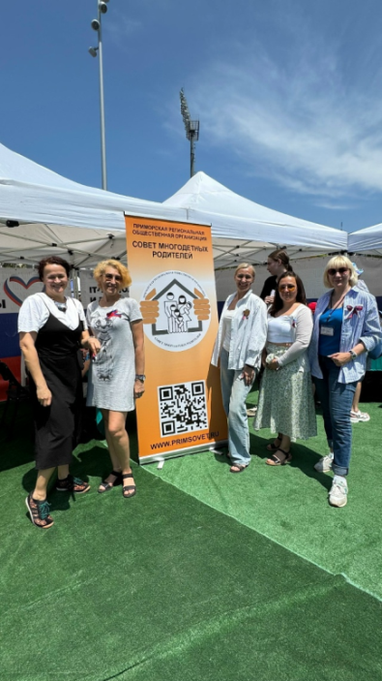
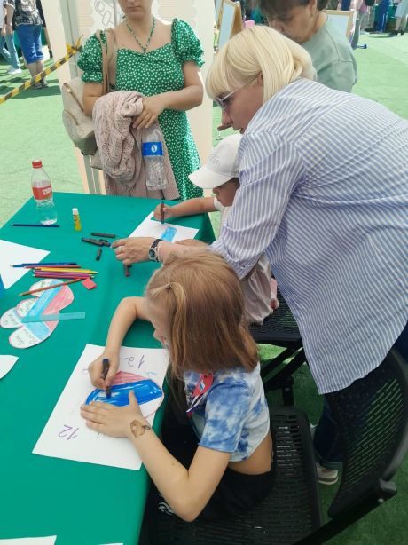
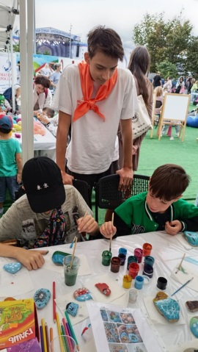
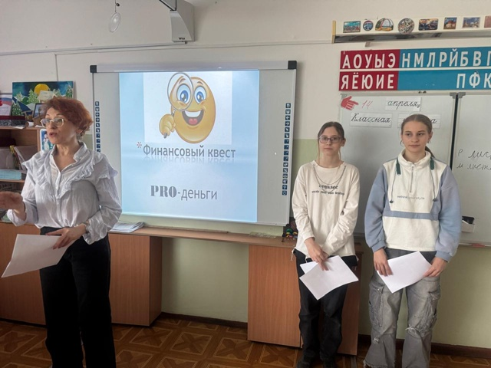
Наши волонтеры в работе
В копилке наших добрых дел и
патриотические акции, и экологические,
и просветительские, и событийное
волонтерство, проведение мастер-
классов для детей, концертов и
флеш-мобов, помощь зоо-приютам и
многое другое

Slide 12

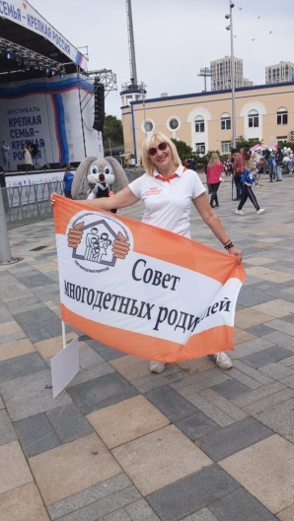
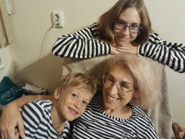
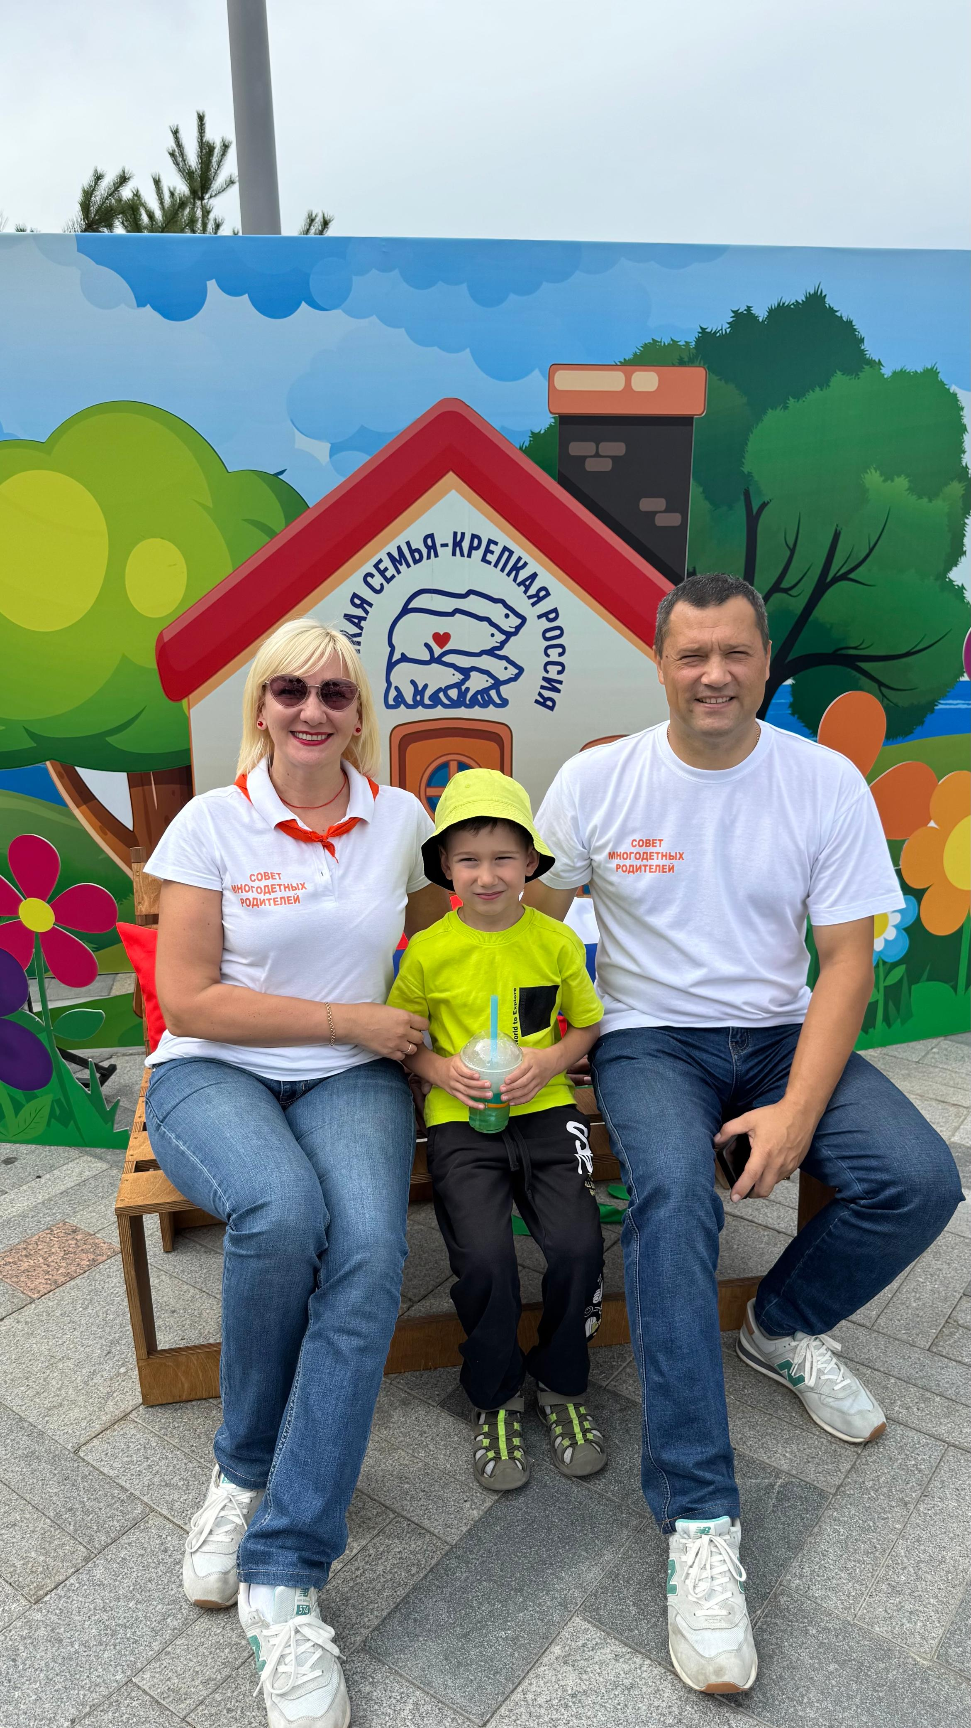
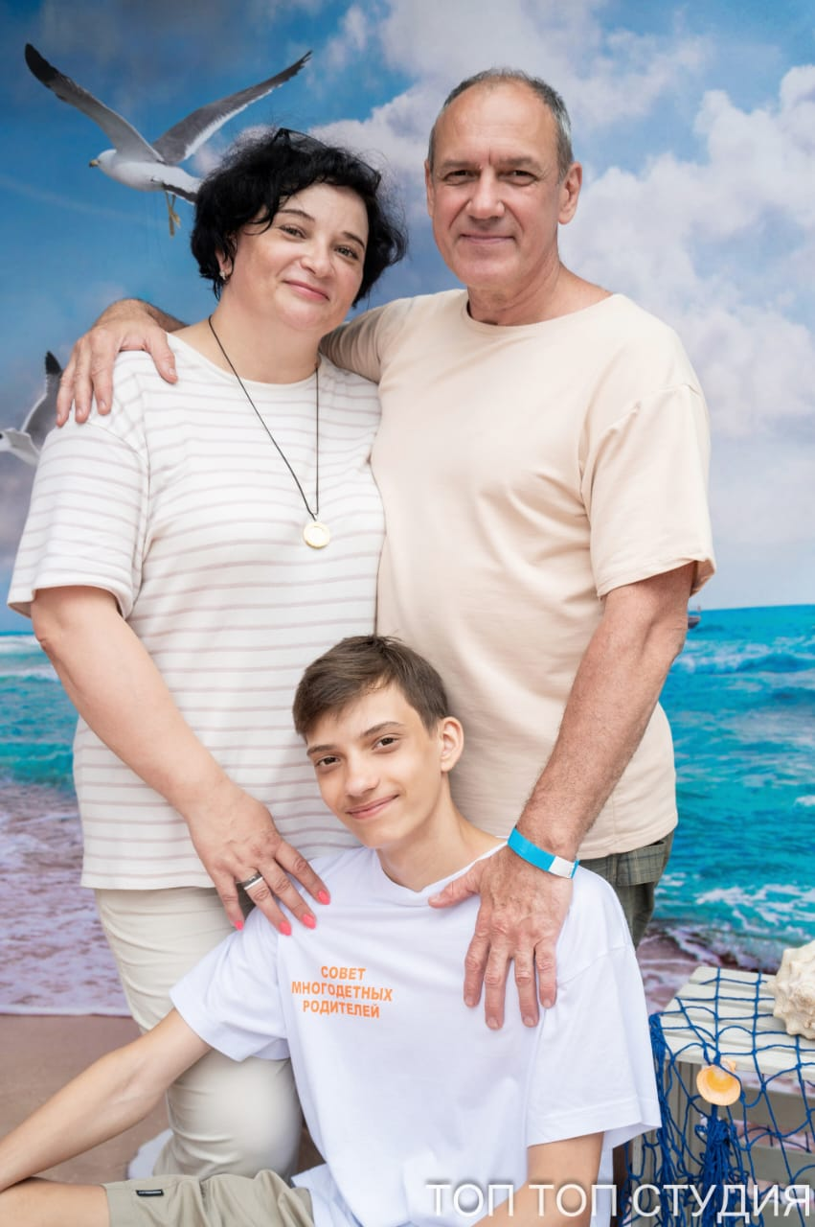
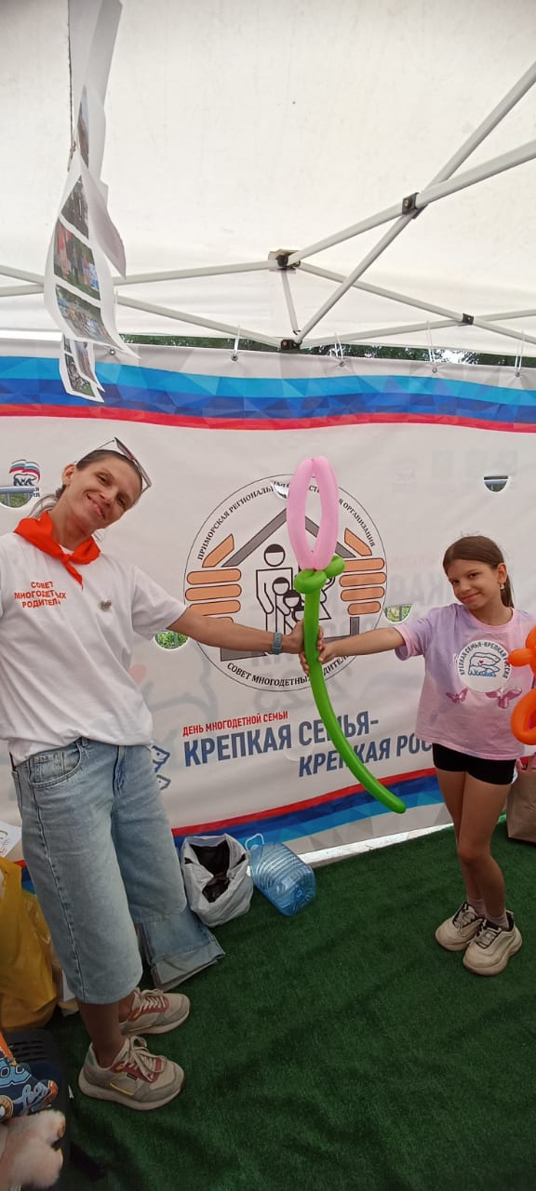
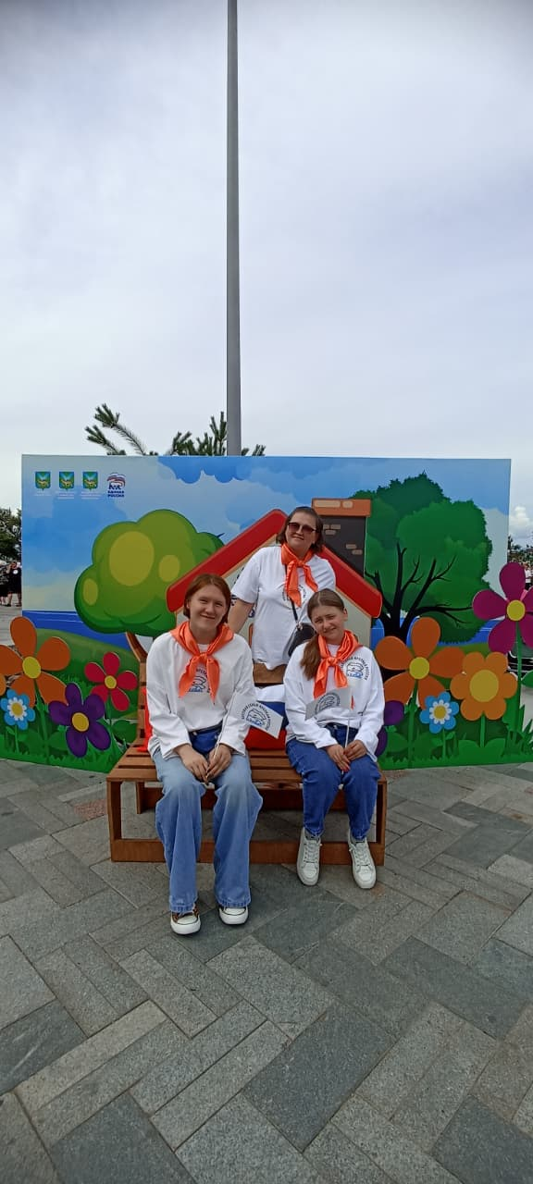
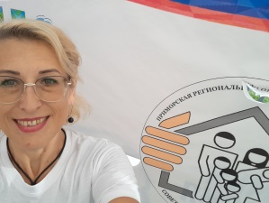
Наши самые активные волонтеры
Основная цель создания волонтерского направления нашей организации – СЕМЕЙНОЕ волонтерство, когда вся многодетная семья объединена совместной деятельностью на благо нуждающимся в помощи
Семья Сущенковых
Луцышина Марина Геннадьевна –
председатель ПРОО «Совет многодетных родителей»
Семья Ефременко
Семья Луцышиных
Семья Земляковых
Сущенкова Наталья Николаевна –
организатор добровольческой деятельности
Семья Скляровых

Slide 13
сайт организации https://primsovet.ru/ социальные сети https://vk.com/public212213492 https://t.me/primsovet

